Slide 1
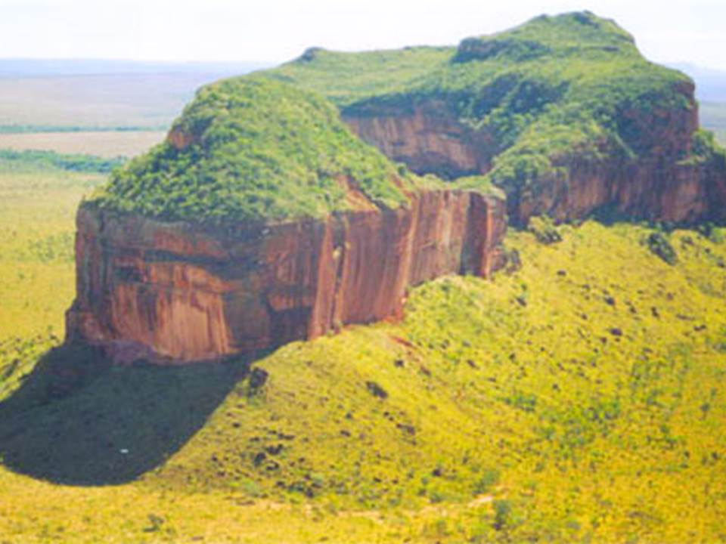

CORAÇÕES CALEJADOS
AVANÇO AUTOMÁTICO
LIGUE O SOM

Slide 2
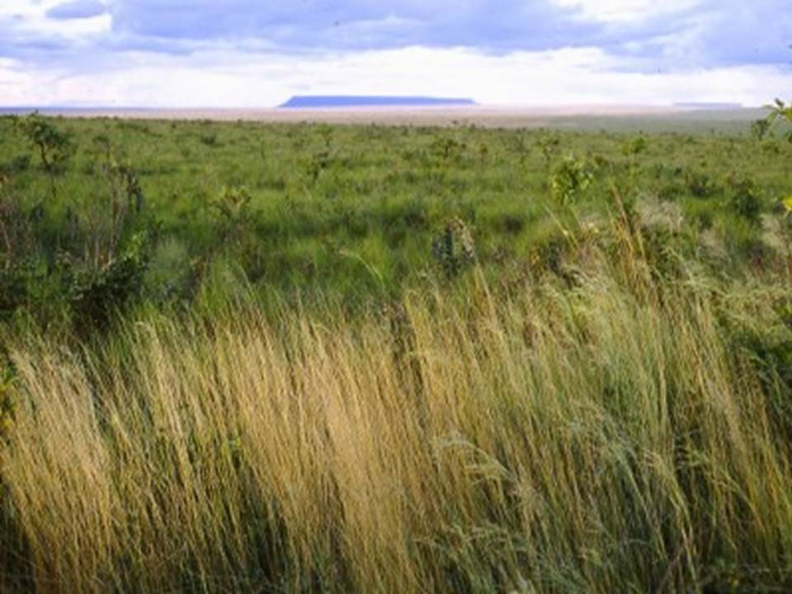
Fala-se de mãos e pés calejados, mas pouco se fala de
corações calejados.

Slide 3
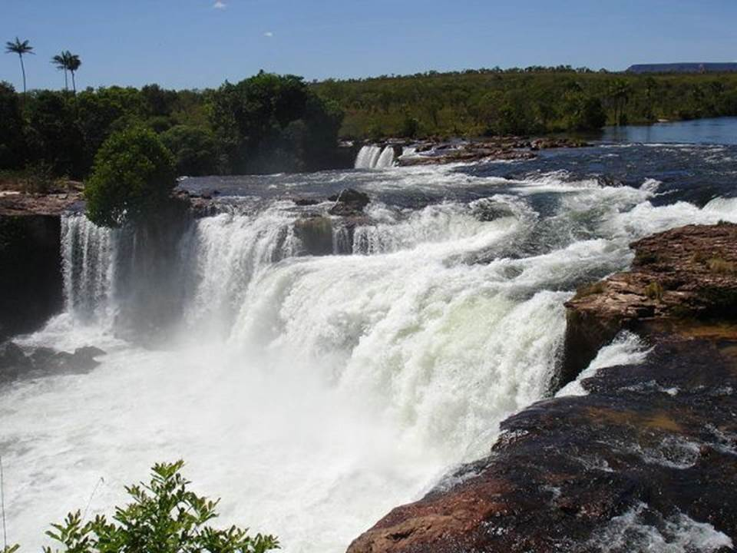
Portanto...quanta gente há por aí vivendo como se não fosse possível ter sentimentos
porque um dia foram magoadas.

Slide 4
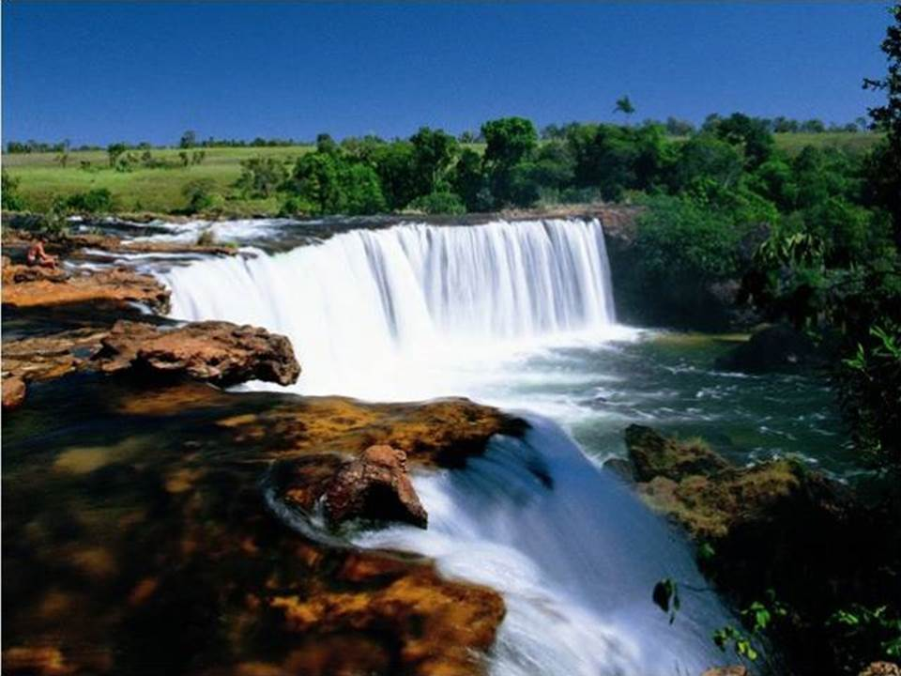
As pessoas mais duronas, que parecem indiferentes ao amor, carinho e ternura,

Slide 5
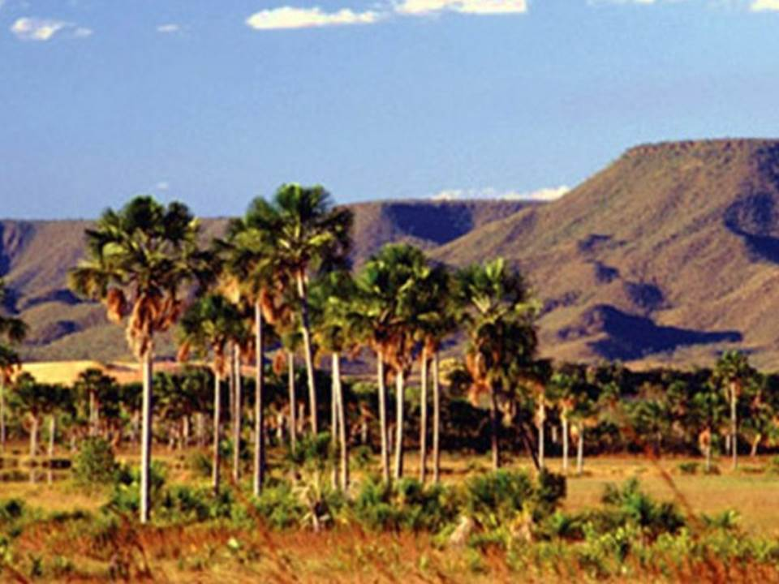
são pessoas endurecidas pela vida. São vítima de uma dor que não souberam gerir.

Slide 6
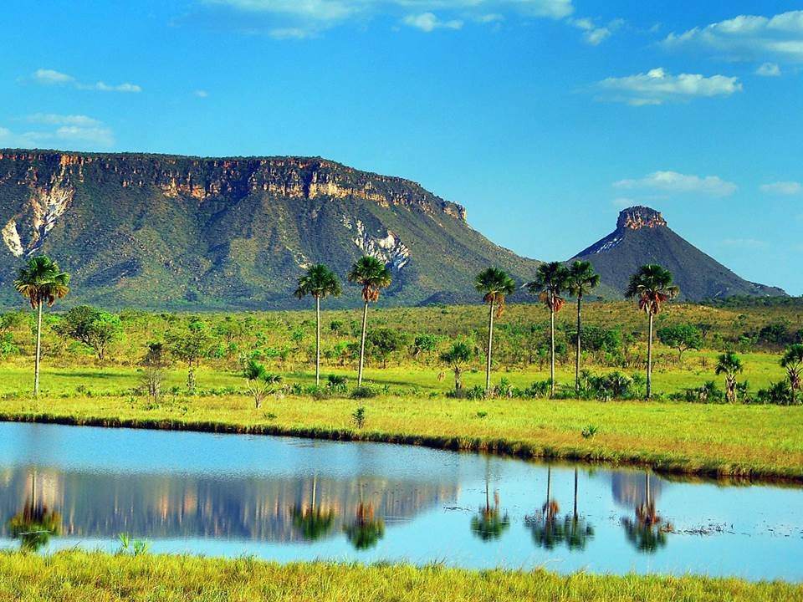
Uma empresa mal administrada
vai à falência;
um coração mal dirigido vai à ruína.

Slide 7
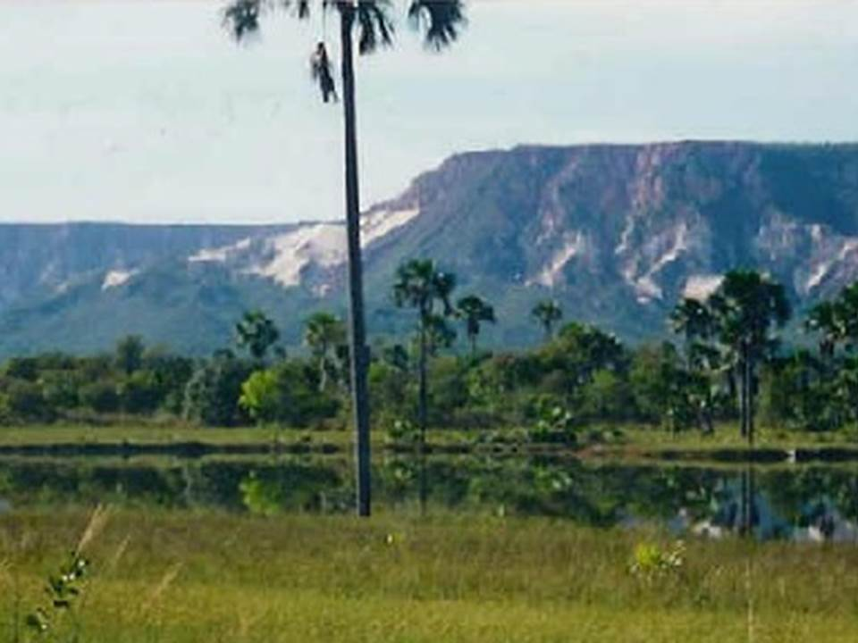
Somos nós os gerentes da
nossa vida.

Slide 8
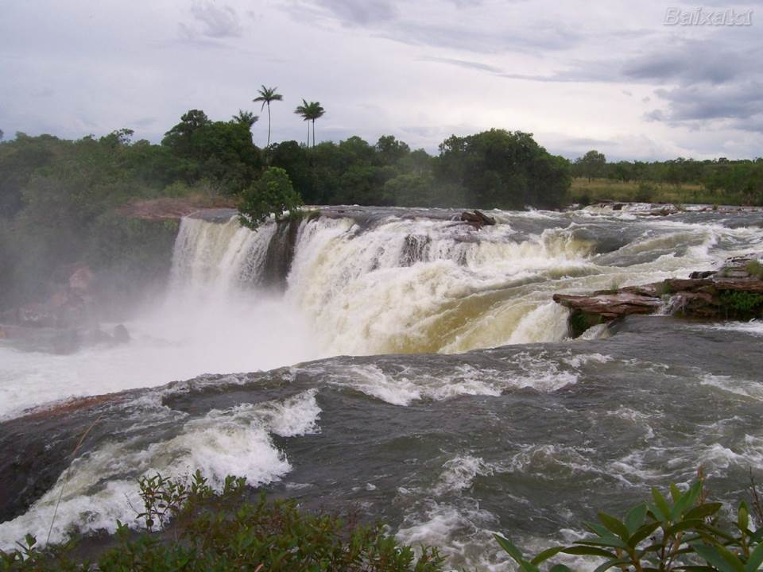
A nós cabe as decisões importantes que conduzirão nosso caminho.

Slide 9
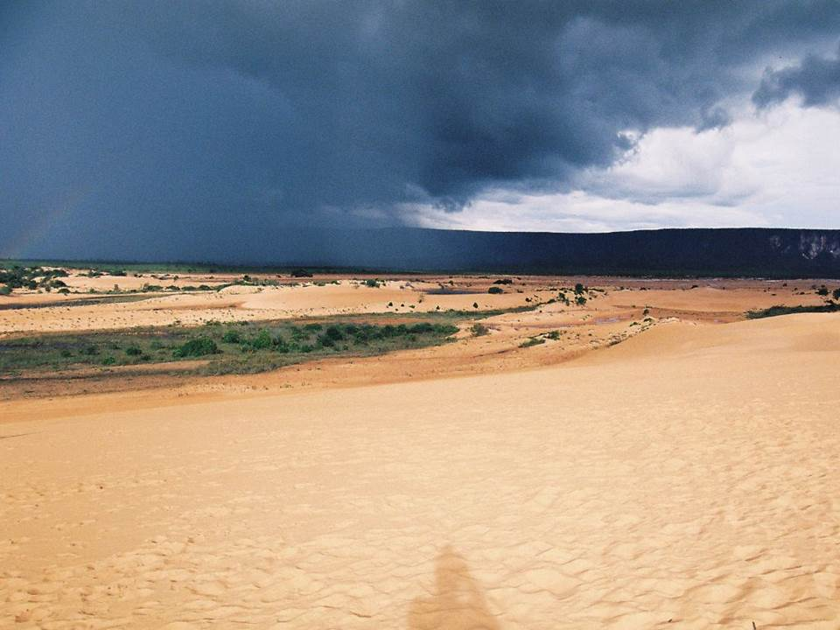
Você já experimentou andar com um sapato apertado?

Slide 10
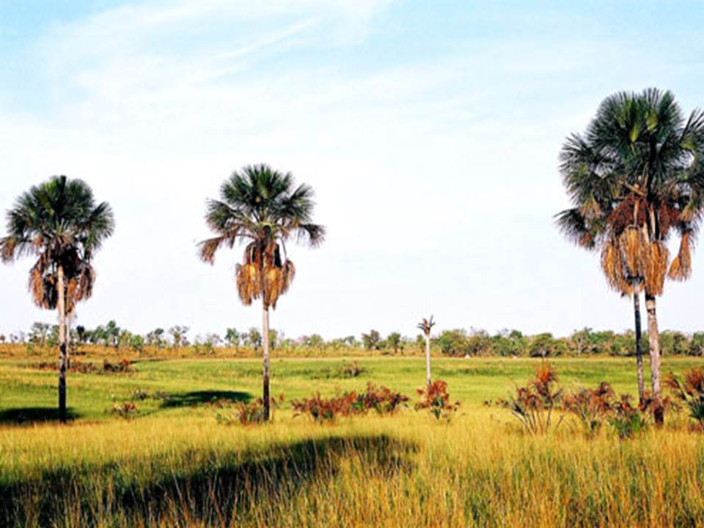
No início a gente aguenta,
faz até cara bonita e
se diz que depois vai amaciar.

Slide 11

Mas isso nem sempre acontece e depois de algum tempo
percebemos que, mesmo se as pedras no caminho podem fazer mal,

Slide 12
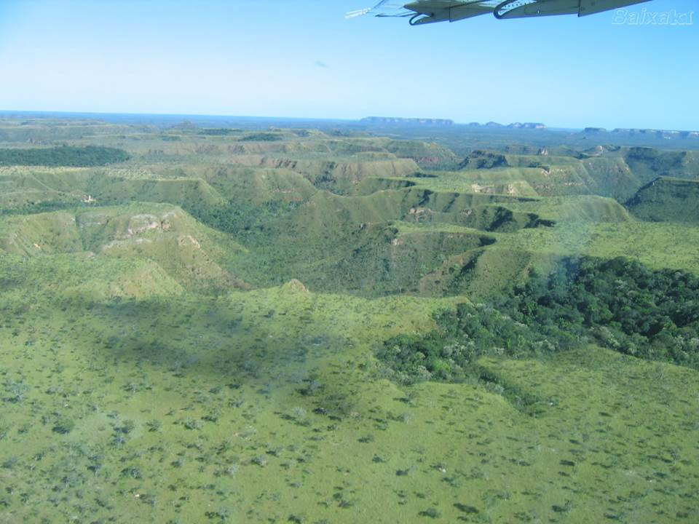
melhor mesmo é deixar esse sapato de lado,
ainda que seja aquele que a gente tanto desejou e até se sacrificou para adquirir.

Slide 13
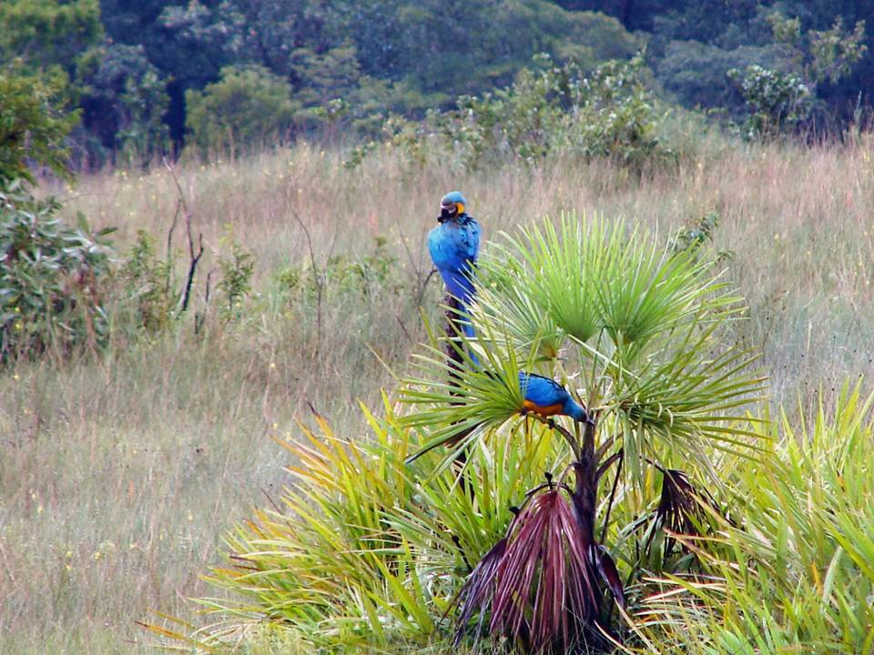
Há pessoas que calejam
nosso coração.

Slide 14

Fazem parte da nossa vida
e as amamos,
mas nos fazem mal...

Slide 15
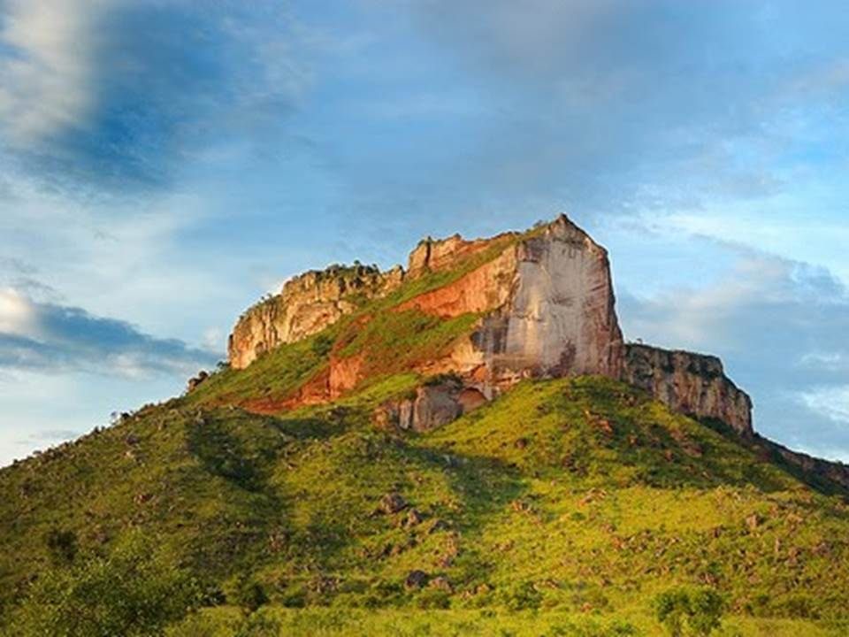
tanto e tanto que acabamos fechando aos poucos
as portas do nosso coração
a outras possibilidades.

Slide 16

Nos trancamos dentro dele e vivemos na escuridão da nossa própria sombra.

Slide 17
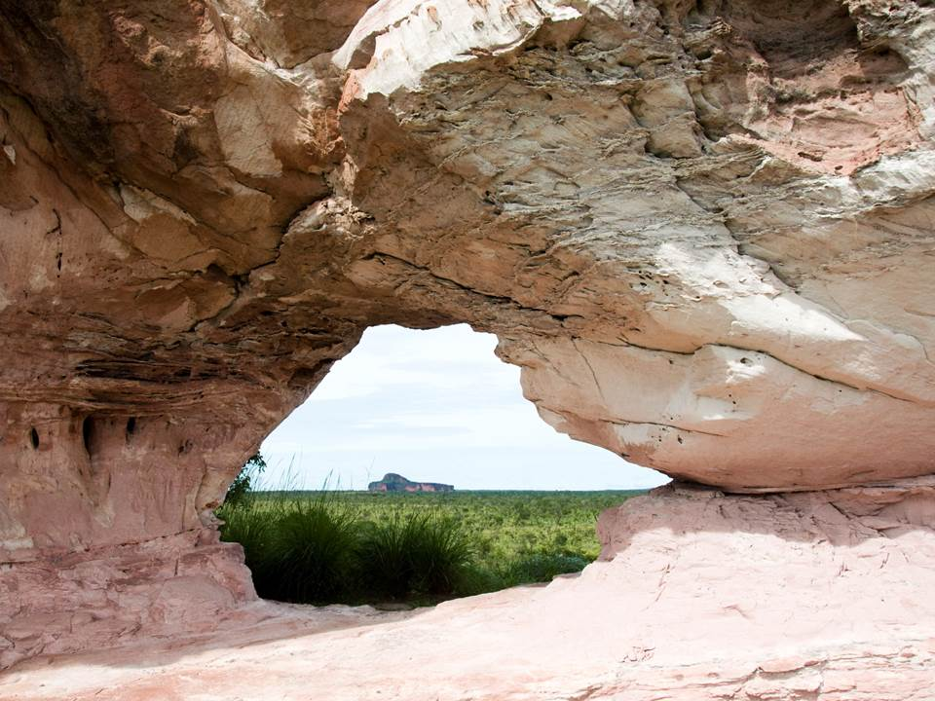
Não permita que alguém magoe seu coração a ponto de te deixar insensível.

Slide 18

Não deixe de acreditar nas estrelas porque um dia as nuvens escuras encobriram seu céu.

Slide 19
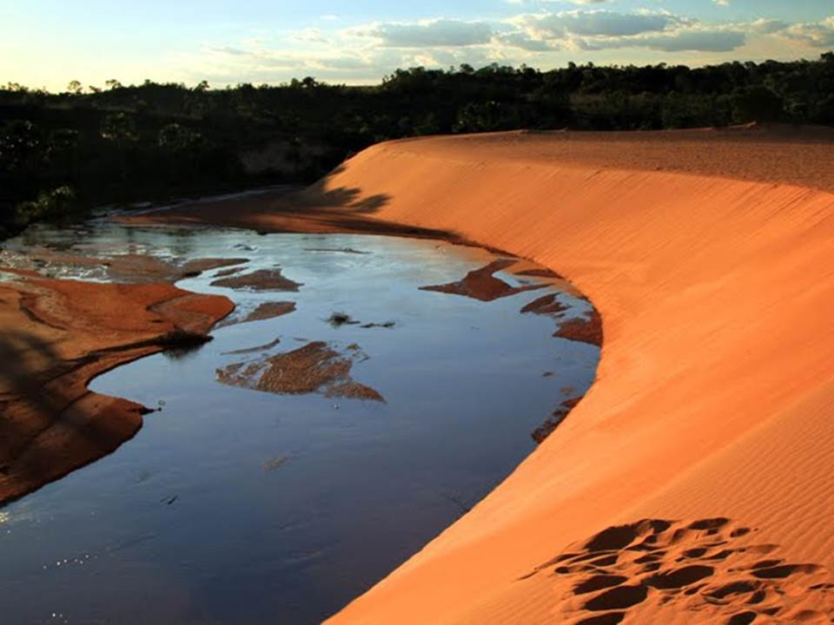
Se seu coração está calejado,
cuide dele com mais carinho ainda.

Slide 20
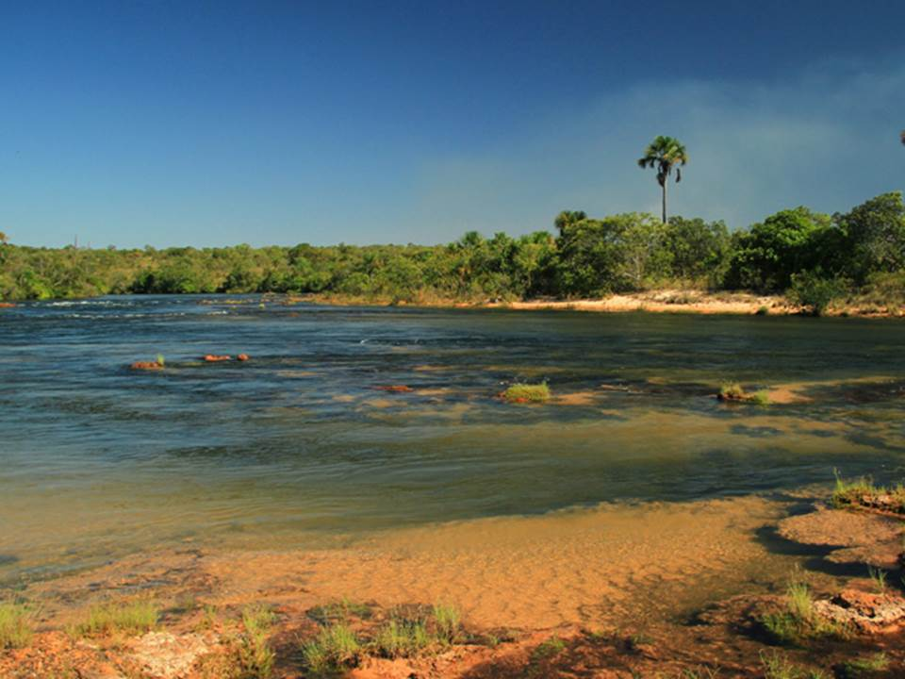
Que seja ele a transformar a atitude dos outros em relação a você
e não o contrário!

Slide 21

Se alguém que você ama só quer brincar com seu coração,

Slide 22
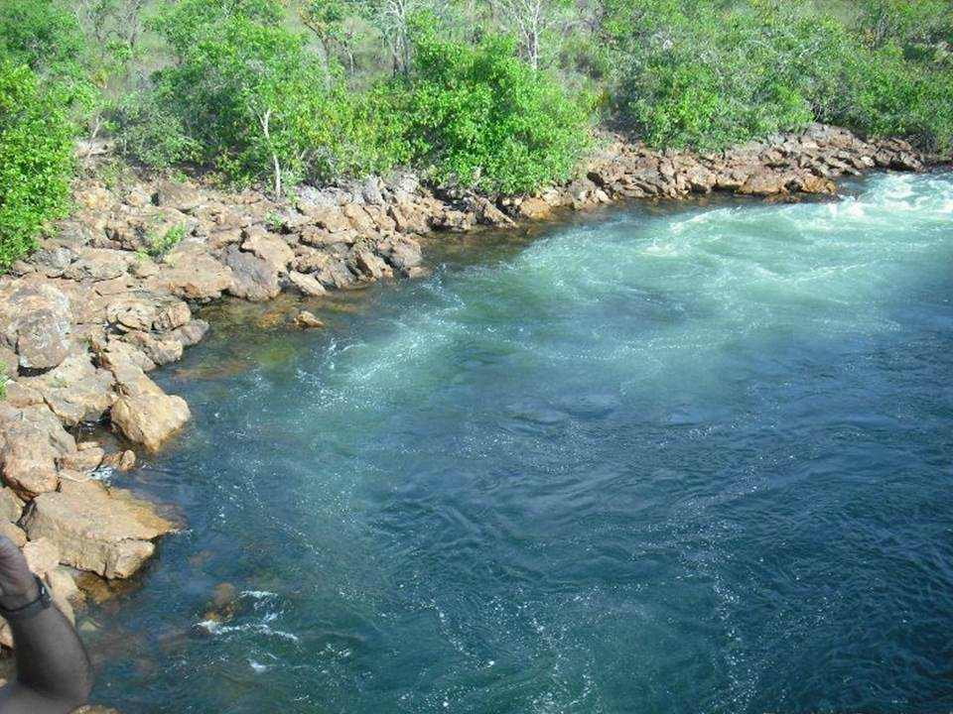
talvez essa pessoa
não mereça
o amor que você sente.

Slide 23

E por mais difícil que seja, guarde seu coração das asperezas,
não deixe que as decepções
o endureça.

Slide 24

Olhe em outras direções,
dê uma chance
aos que te querem bem

Slide 25

e ao seu coração
de ser cuidado com o carinho
que ele merece.

Slide 26
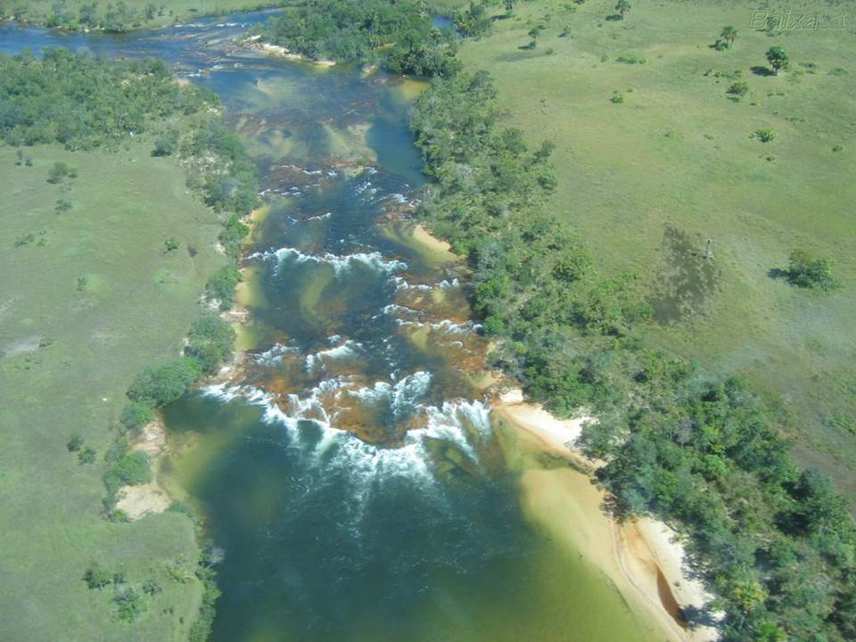

Texto: Letícia Thompson
Imagens: Fotos do Jalapão
Música: Over the Rainbow.wave
Formatação: Reinaldo
reinaldogp2000@yahoo.com.br
Campinas 01 de junho de 2014
www.sergrasan.com/reinaldoslides

